Slide 1
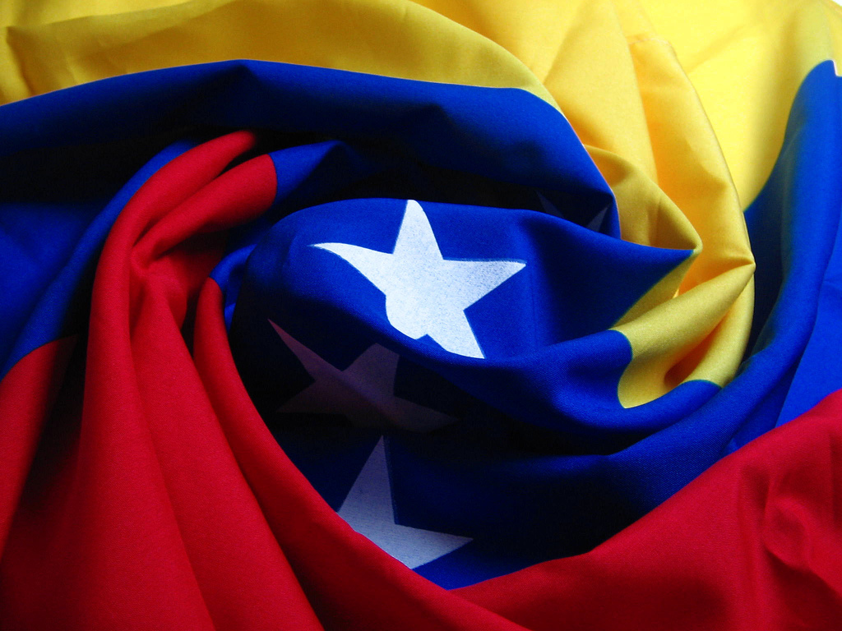

Johnny Díaz
Power Point
Producciones
De Venezuela para
Costa Rica

Slide 2


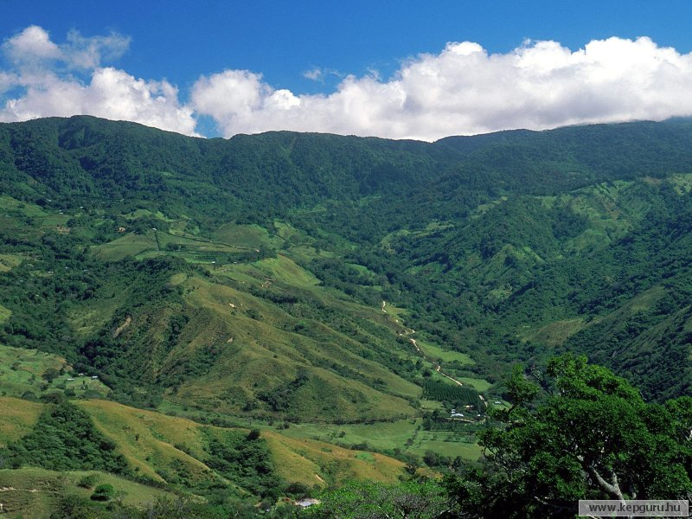
COSTA RICA
Y sus bellezas
Parte I
“Pura Vida”
“Amor de temporada” Canta: Héctor c R.
Déjala correr, continua automáticamente

Slide 3
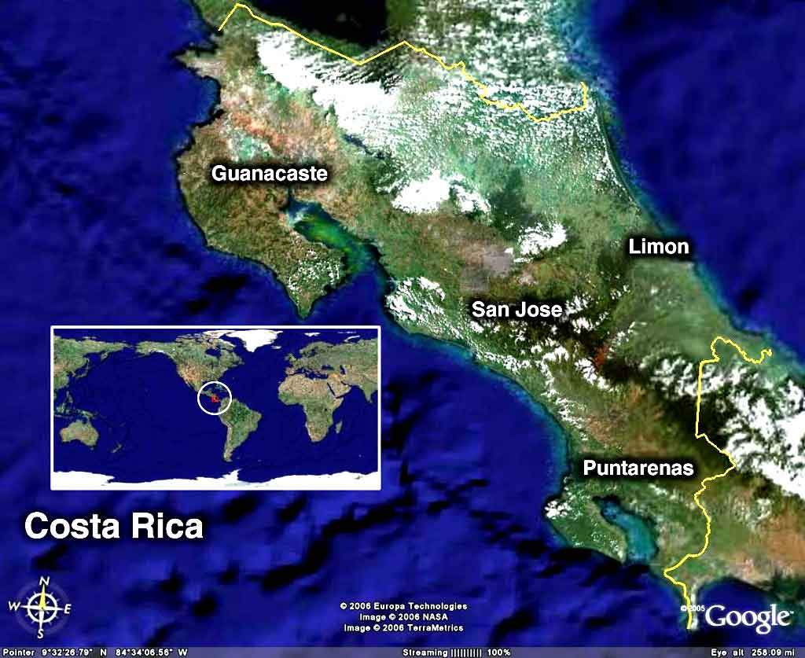

Slide 4
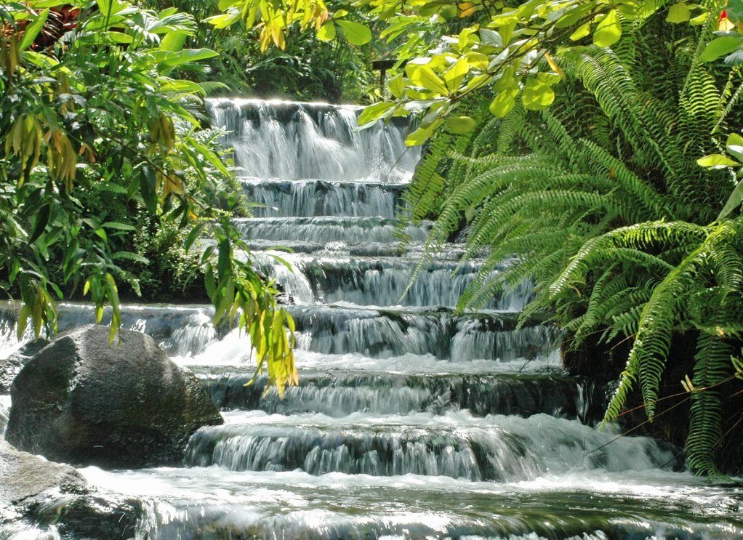




Slide 5
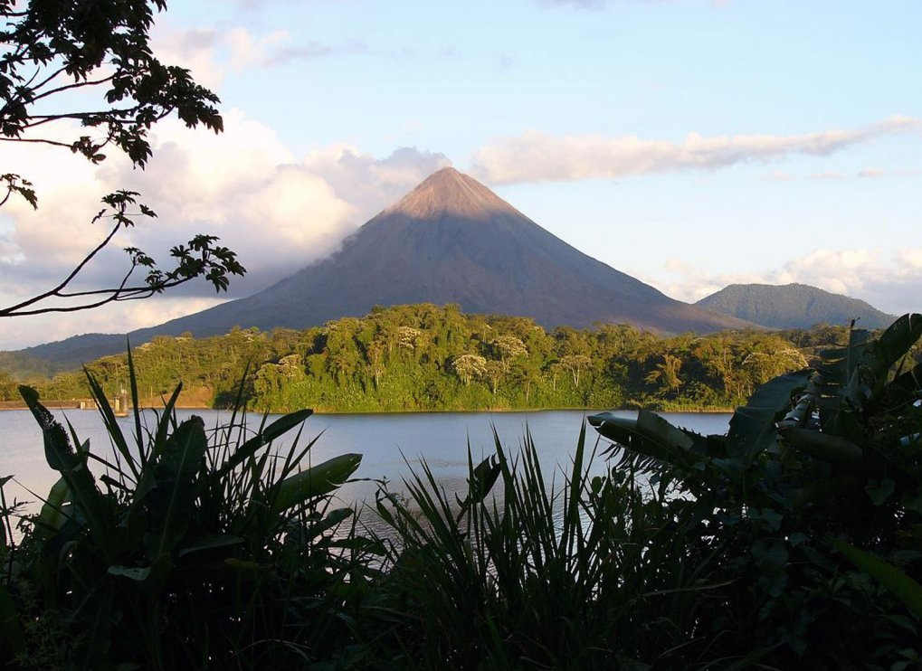


Volcán arenales en aparente tranquilidad

Slide 6
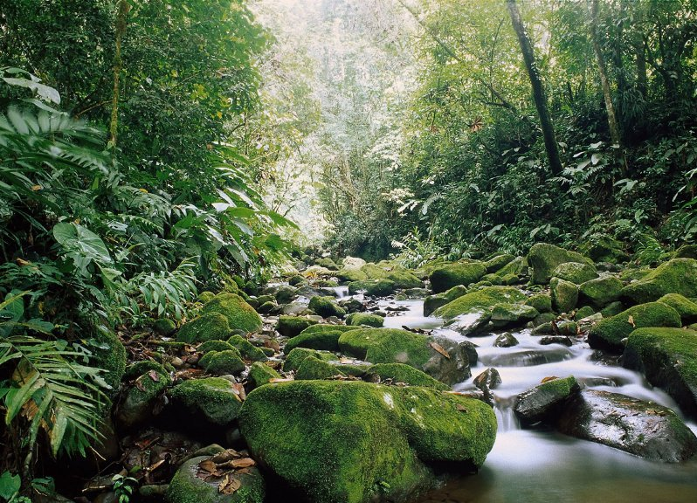





Slide 7
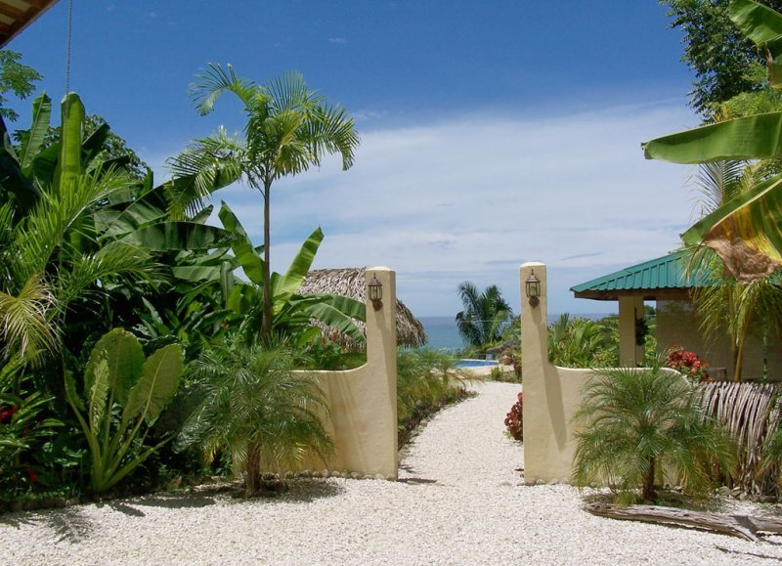


Slide 8
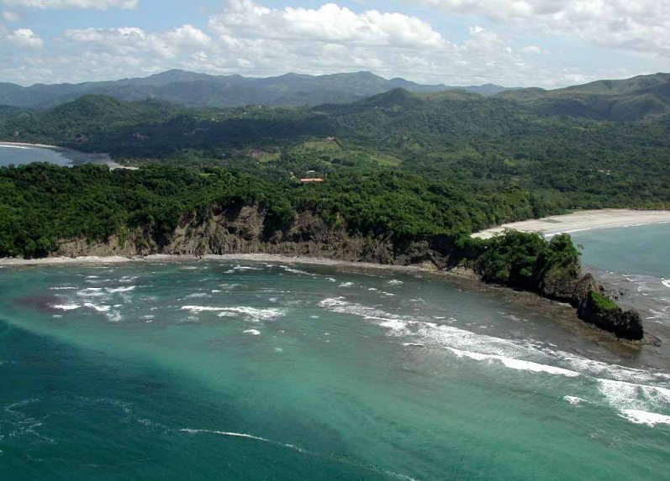

Slide 9

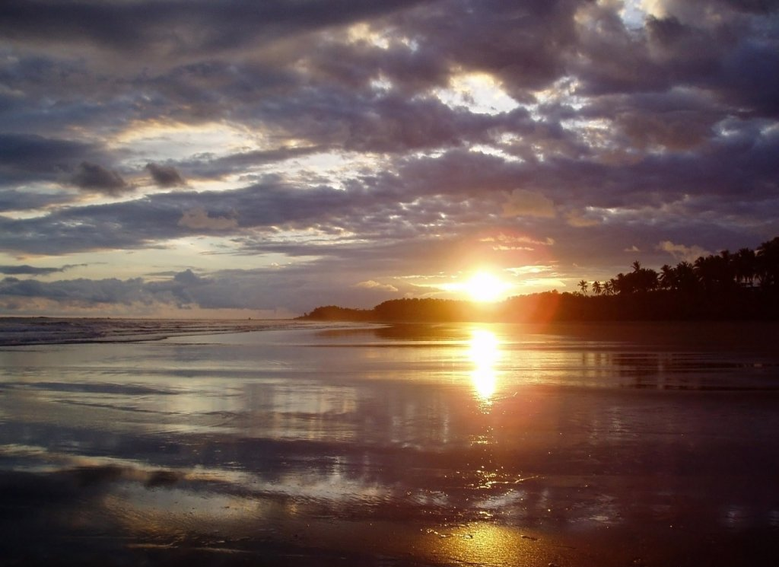

Slide 10
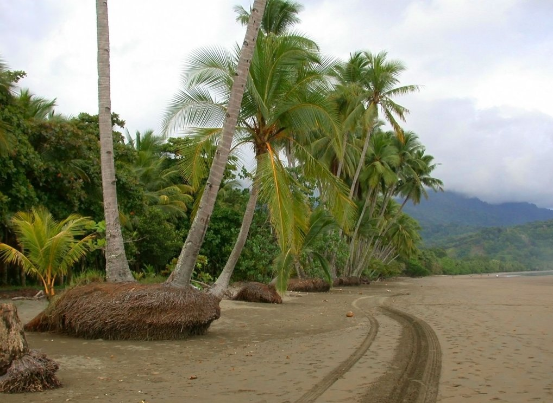

Slide 11
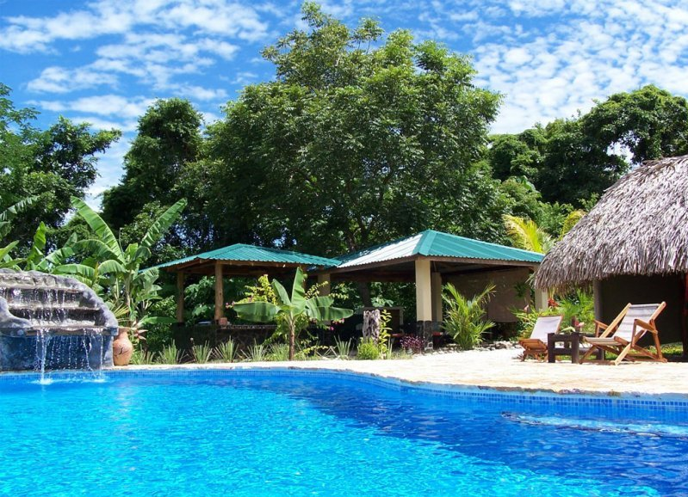

Slide 12
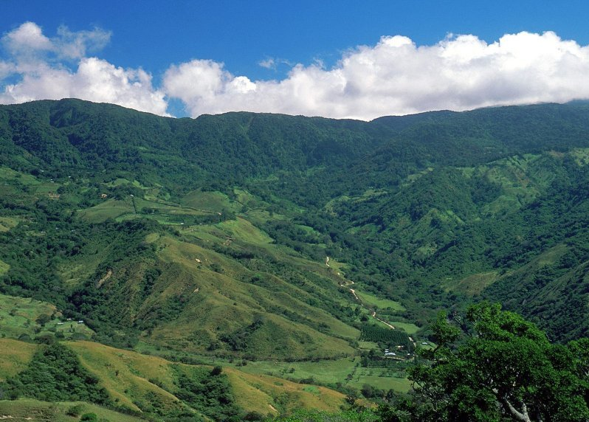

Slide 13
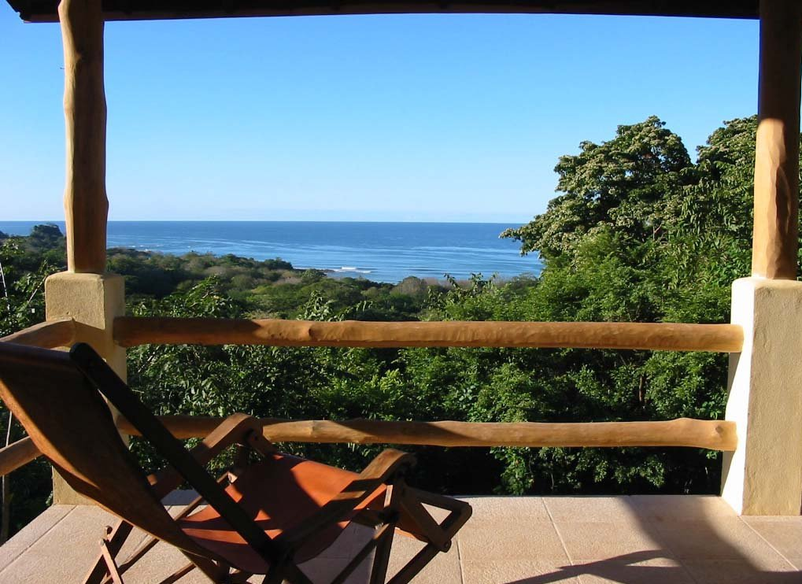

Slide 14
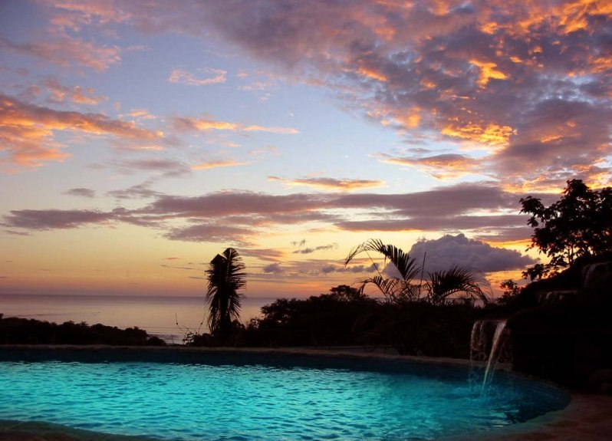

Slide 15
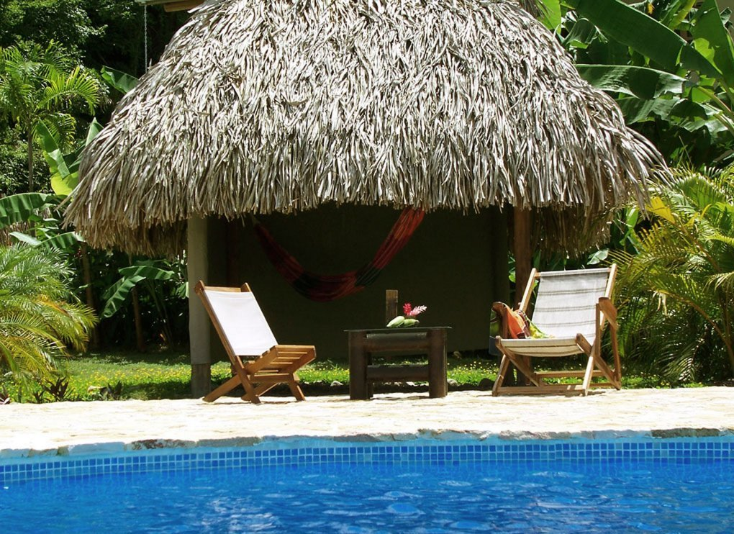




Slide 16
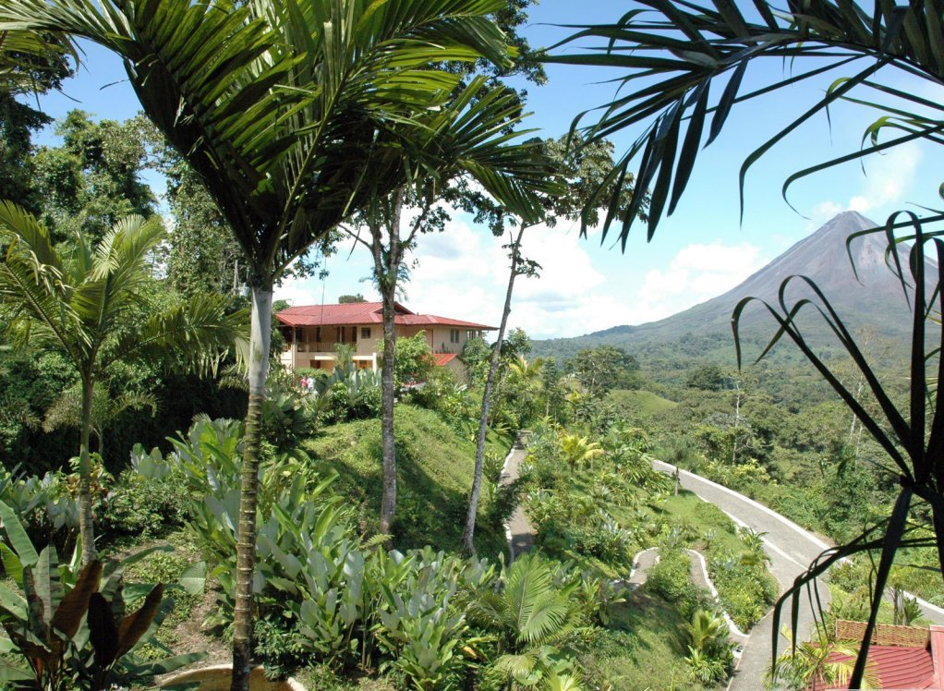


Déjala correr automáticamente continua

Slide 17
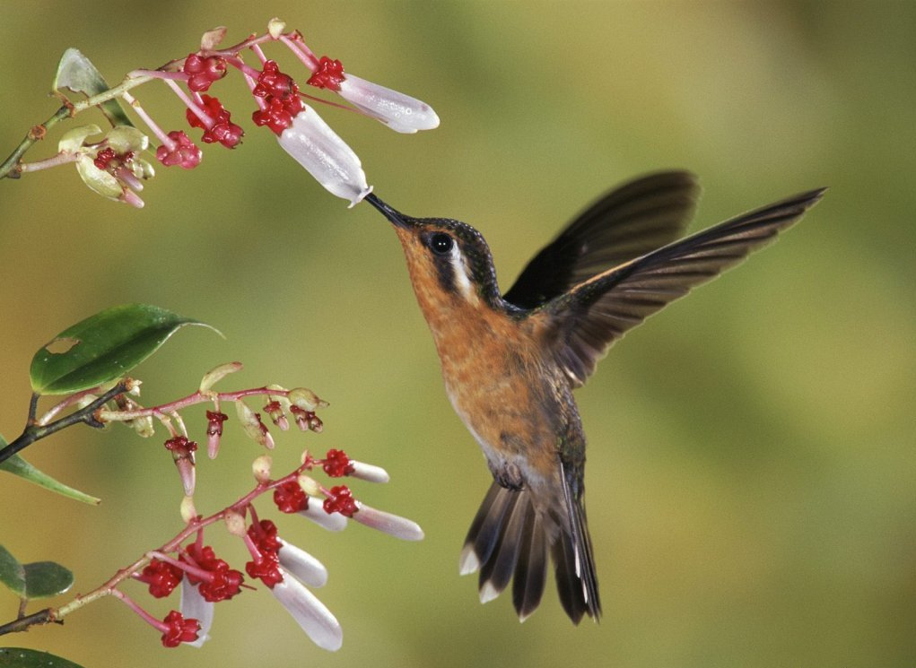





Slide 18
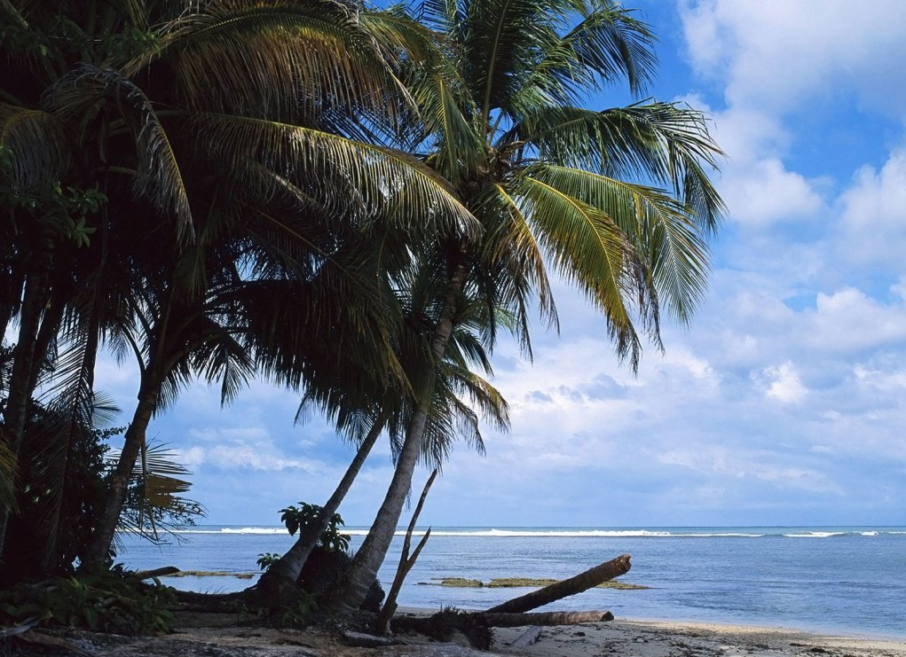

Slide 19
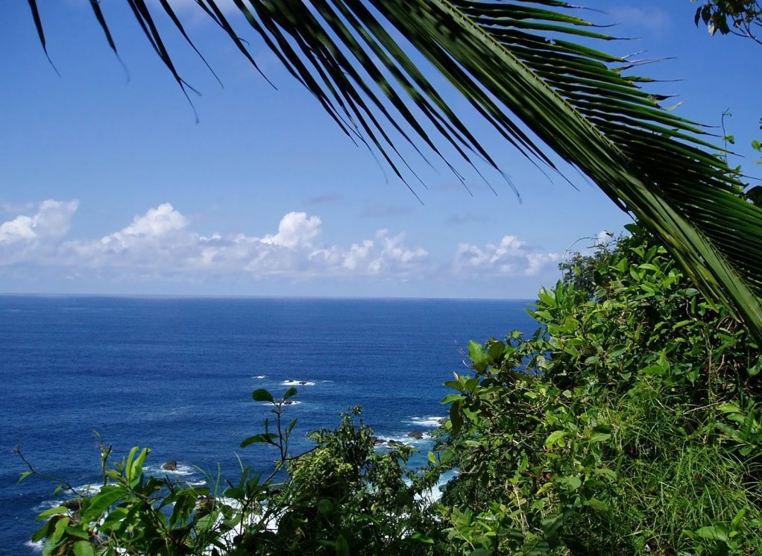


Slide 20
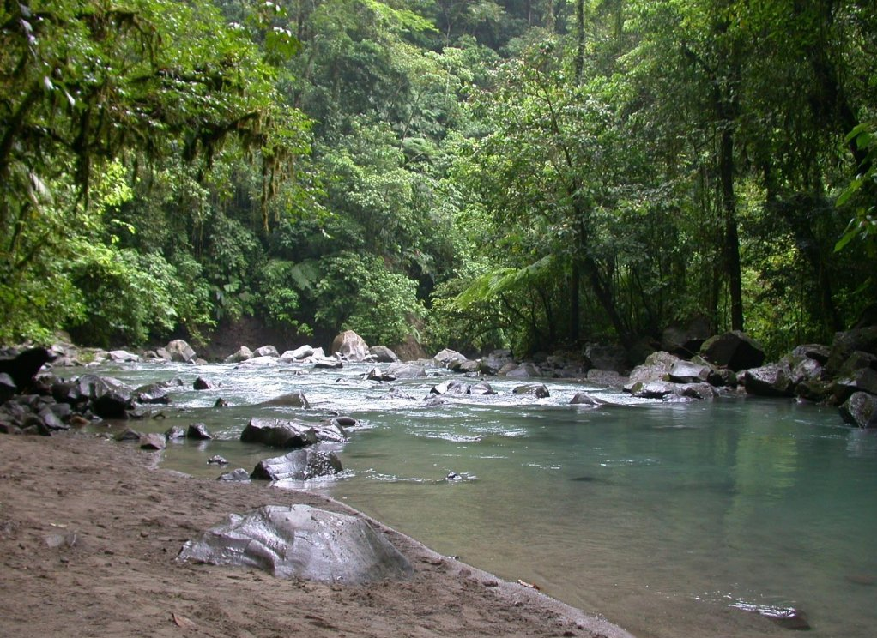



Slide 21
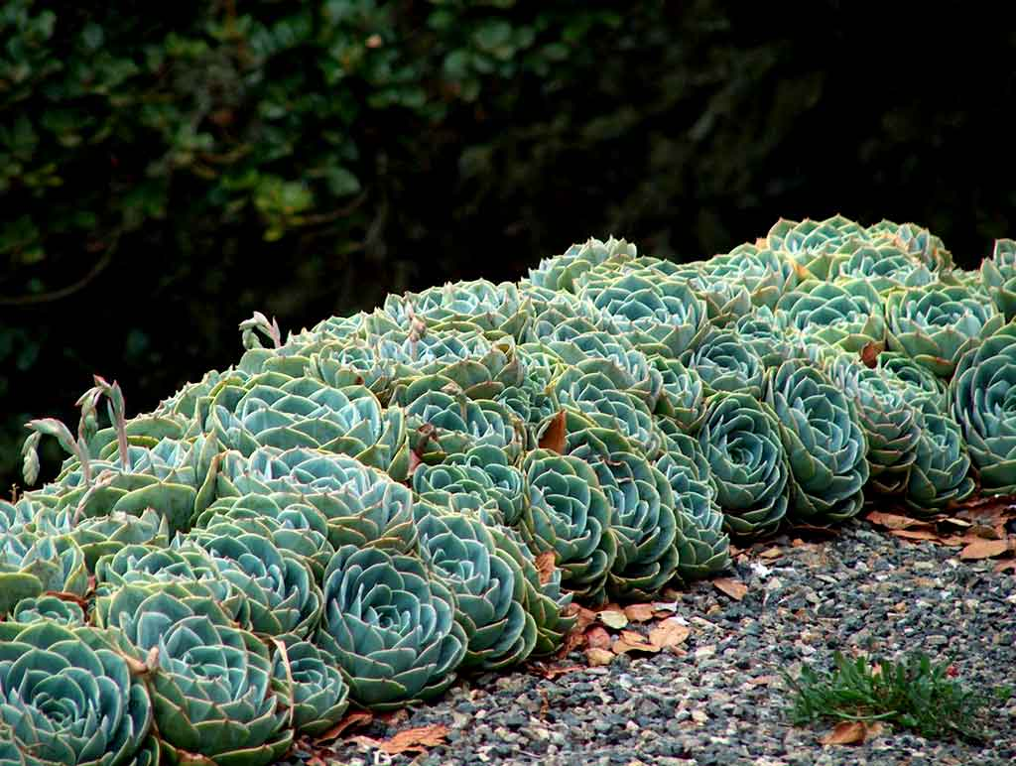

Slide 22
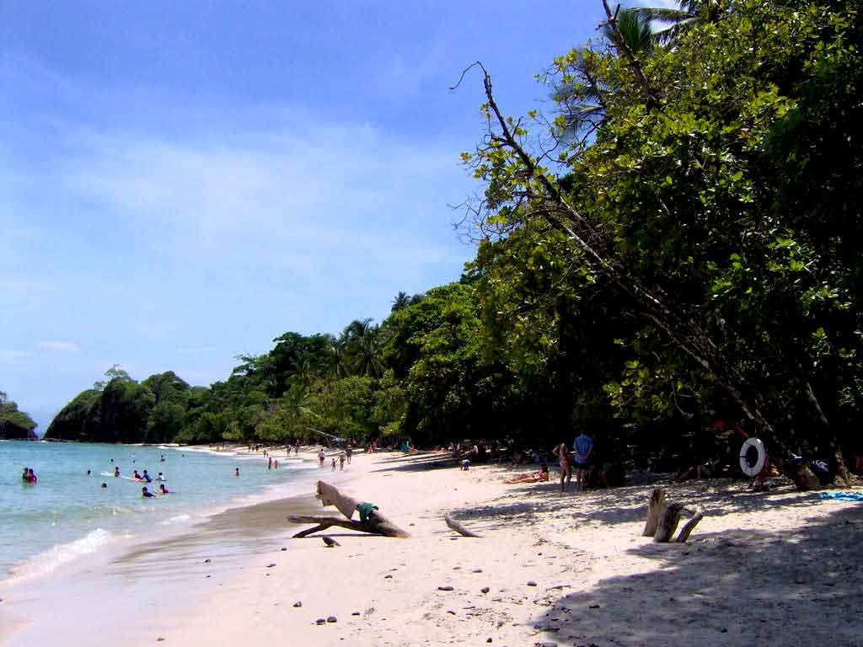

Slide 23
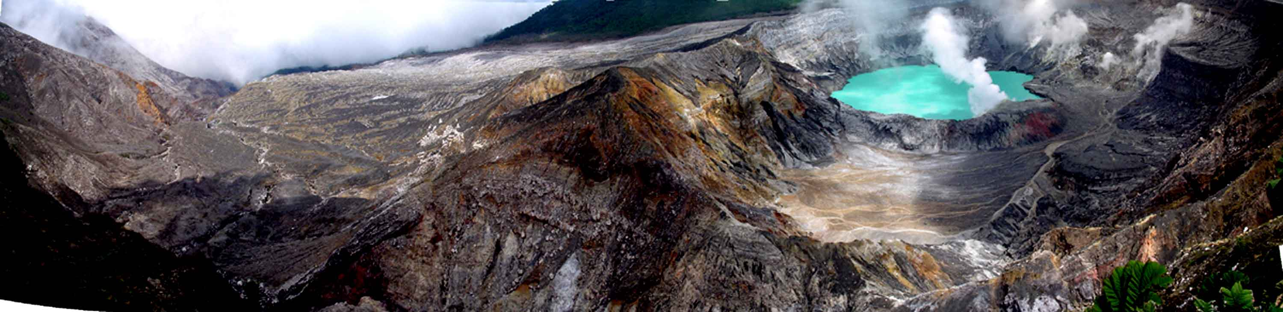
Panorámica Volcán Poás

Slide 24
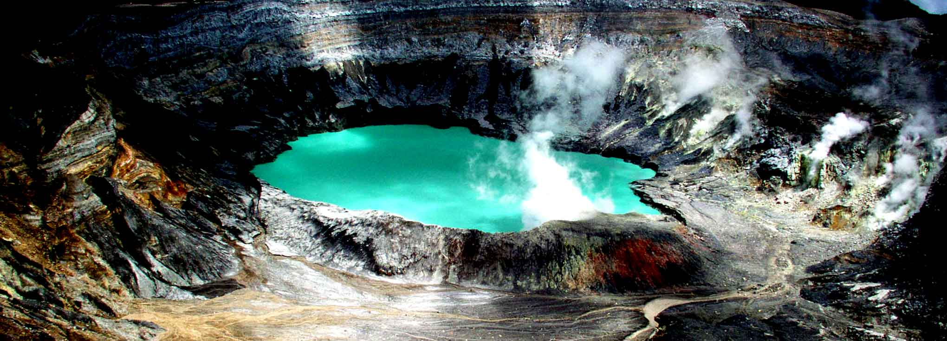
Volcán Poás en toda su extensión y esplendor

Slide 25
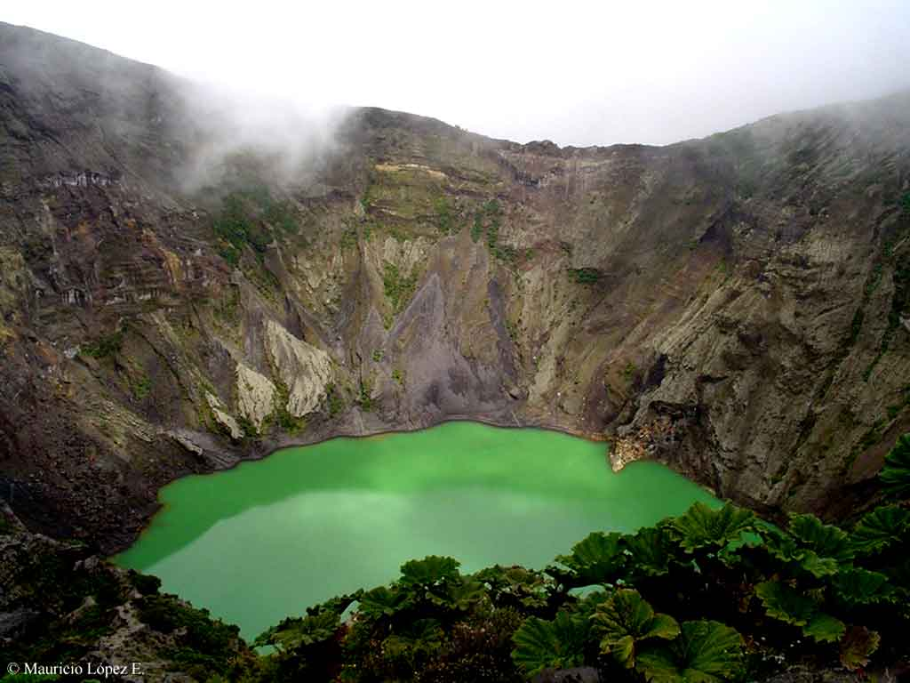
Volcán Irazú

Slide 26
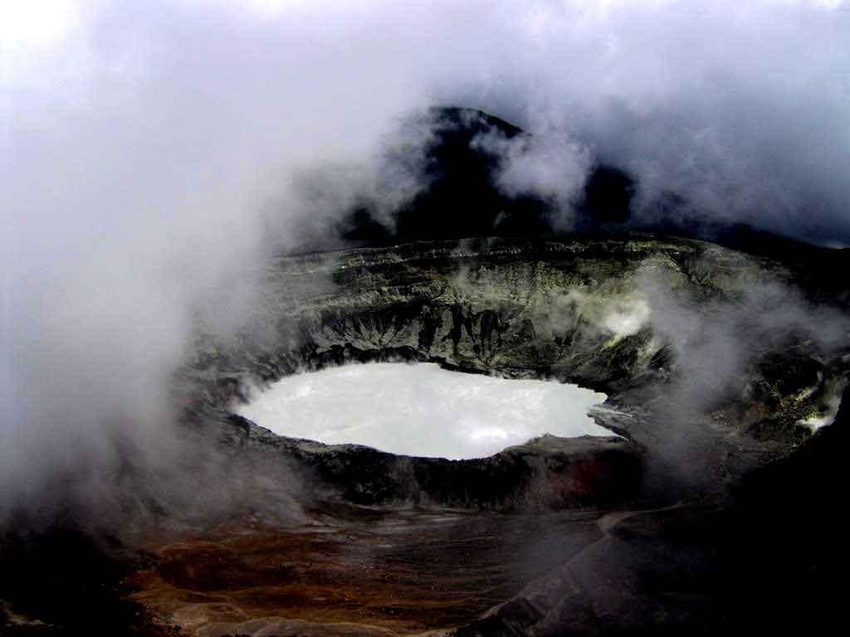
Volcán Poás cráter actual

Slide 27
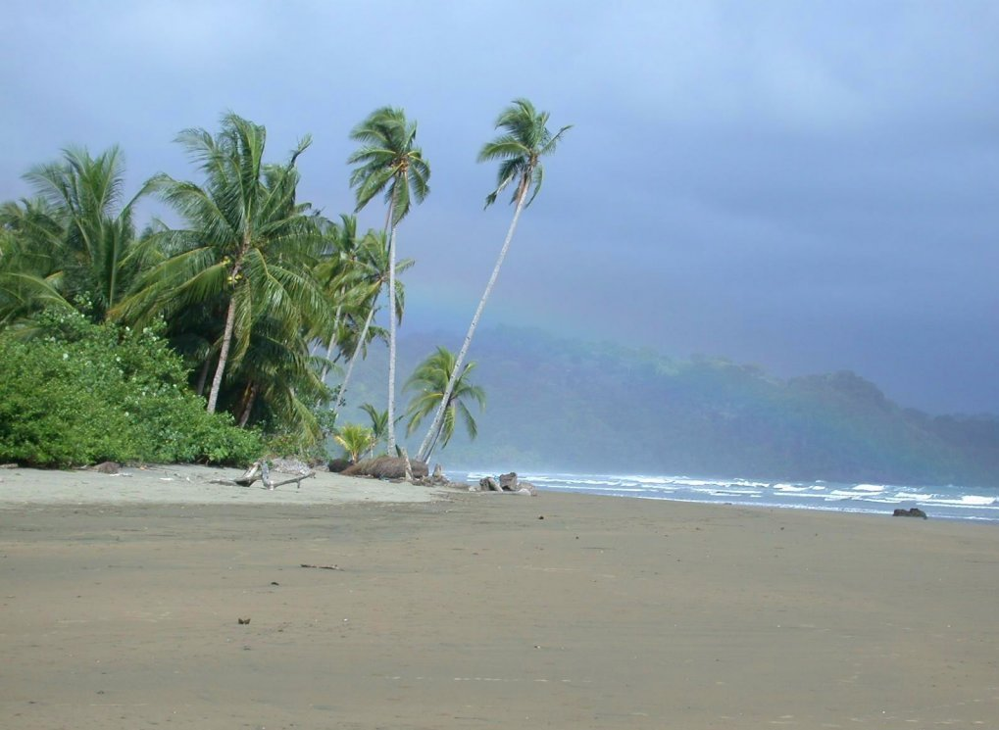

Slide 28
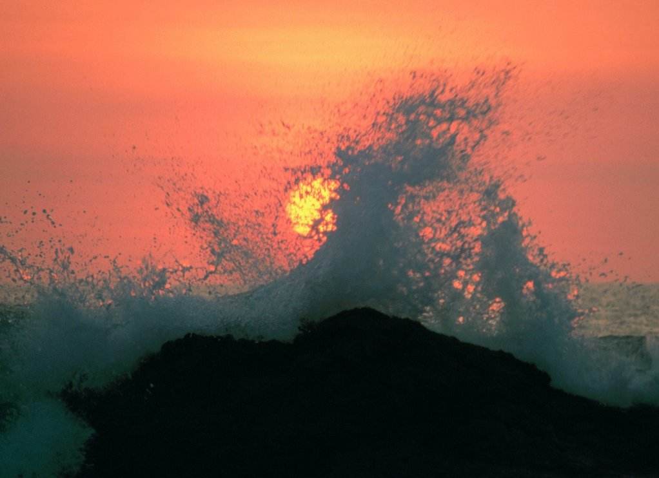

Slide 29
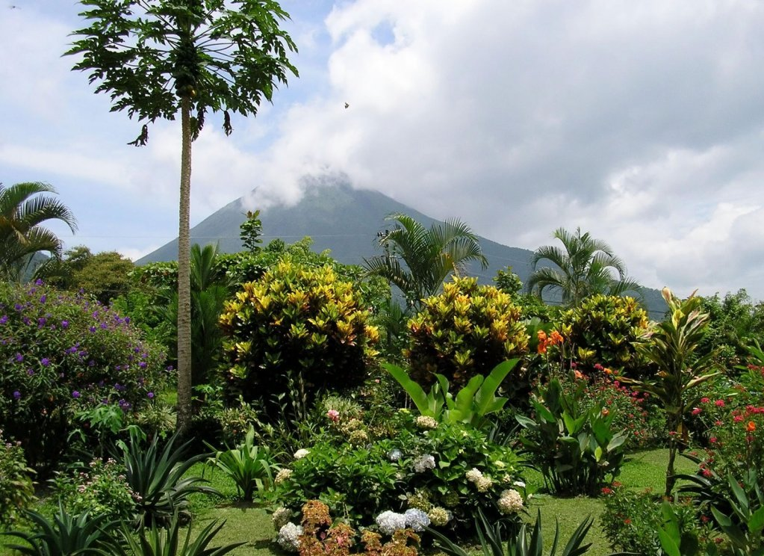

Slide 30
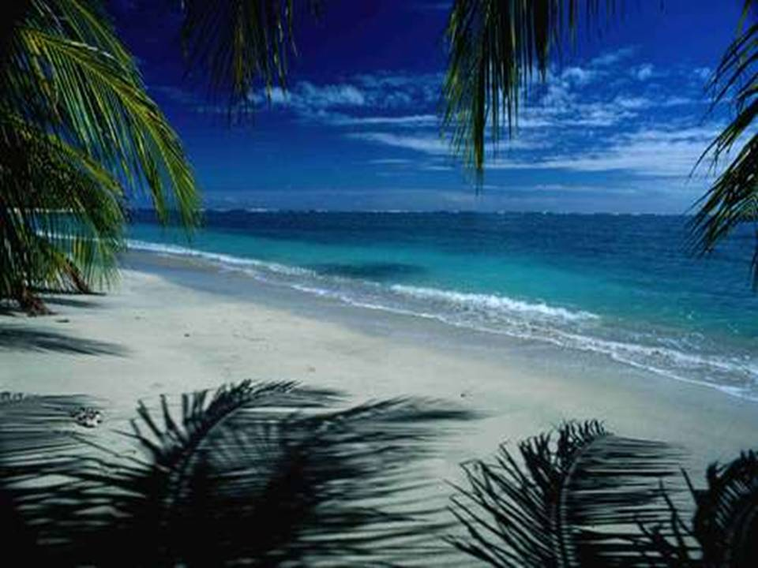

Slide 31
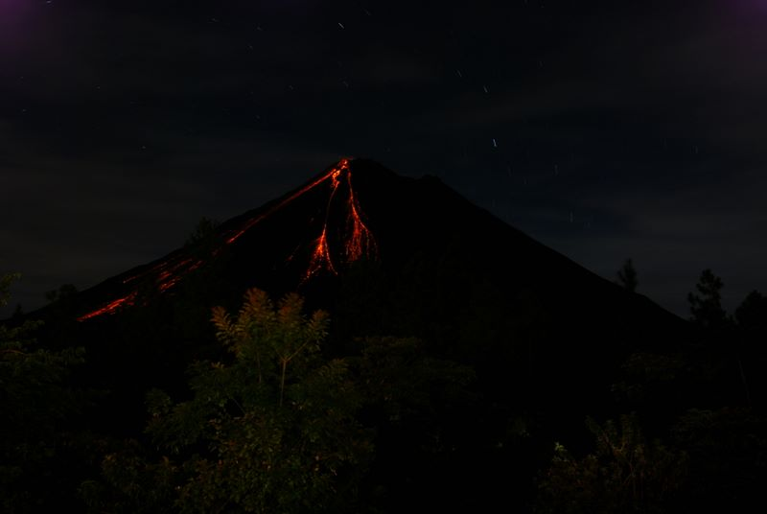

Volcán arenales en plena y permanente erupción

Slide 32
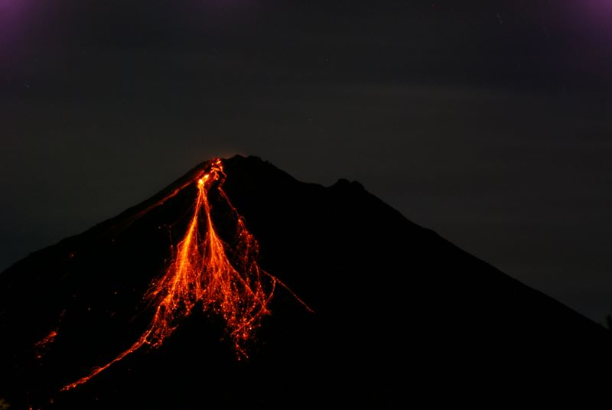

Volcán arenales en plena y permanente erupción

Slide 33
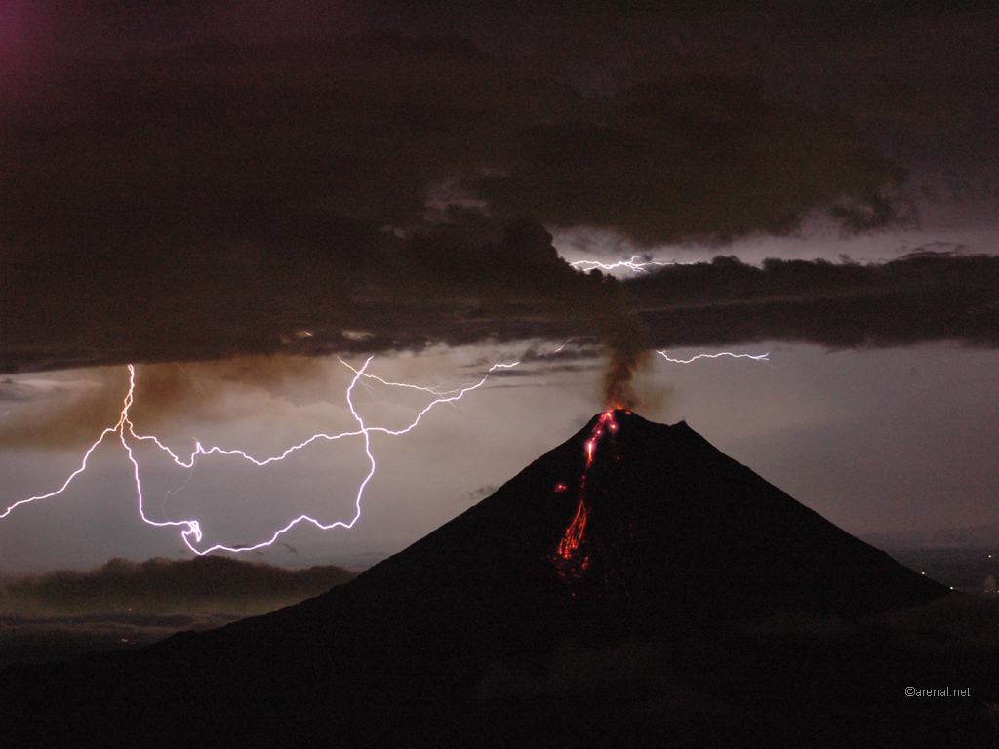
Volcán arenales en plena y permanente erupción

Slide 34
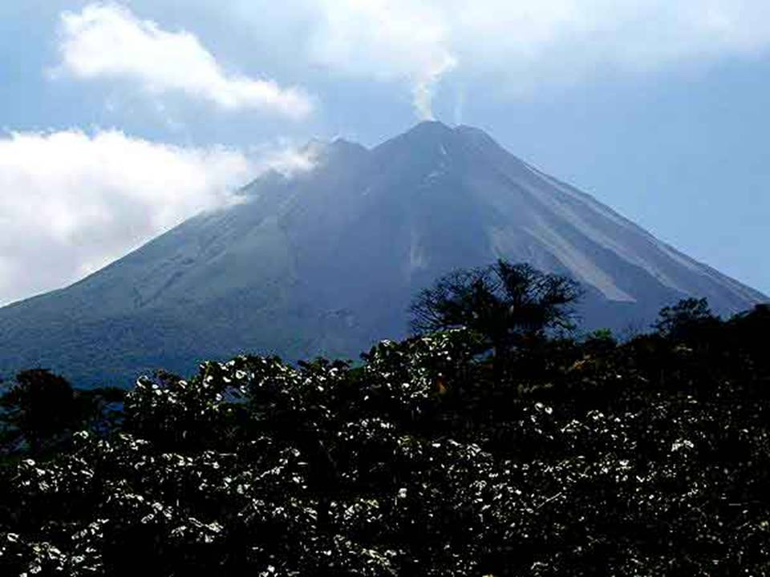
Volcán arenales en aparente tranquilidad

Slide 35
Amor de Temporada
Letra y Música de Héctor Zúñiga R.
Morena de mi vida
te vengo a contar mis penas
a recordarte el día
en que vistes el alma mía.
En esta amarga vida
de angustias y de penas,
de dicha sólo tengo
tu imagen en mi memoria.
Así empieza la historia:
allá en las Playas del Coco
en un día de verano,
que irradia entusiasmo loco,
tocaban las guitarras
tronaban las marimbas,
los botes se mecían
asidos a sus amarras.
En la ondulada playa
de un mar azul
estabas tú cantando
cuando te vi.
La luna ya salía
allá en el confín
tú estabas a mi lado
y yo al lado de ti.
En esa hermosa noche
clara de abril
la luna por testigo
allá en el confín;
sonó luego el latido
de dos corazones
en un ardiente beso
mi amor te di.
Feliz pasaba el tiempo,
terminó la temporada
de regreso a mi pueblo
noté algo extraño en tu mirada,
tenías allá otro novio
que era el hombre a que amabas,
a mí no me querías
que triste amor el de temporada.
Cogí luego el caballo
de regreso a mi pueblo
después de mi caballo
sólo la luna me acompañaba.
Morena de mi vida
aquí termina la historia
dejando a mi alma herida
tristes recuerdos en mi memoria..

Slide 36
Esta presentación está hecha en 3 partes si no tiene las otras envíame un correo que aparece al principio y te la remito
Himno de COSTA RICA
Letra: José María Zeledón Brenes (1877 - 1949)
Música: Manuel María Gutiérrez (1829 - 1887 )
Año: 1900
Noble patria tu hermosa bandera
Expresión de tu vida nos da:
Bajo el límpido azul de tu cielo
Blanca y pura descansa la paz.
En la lucha tenaz de fecunda labor
Que enrojece del hombre la faz,
Conquistaron tus hijos, labriegos sencillos,
Eterno prestigio, estima y honor,
eterno prestigio, estima y honor.
¡Salve oh tierra gentil!
¡Salve oh madre de amor!
Cuando alguno pretenda tu gloria manchar,
Verás a tu pueblo, valiente y viril
La tosca herramienta en arma trocar.
¡Salve patria! tu pródigo suelo
Dulce abrigo y sustento nos da;
Bajo el límpido azul de tu cielo
¡Vivan siempre el trabajo y la paz!

Slide 37







¿Te ha gustado?
Puedes ver más entrando
Aquí
Además puedes recibir powerpoints en tu correo electrónico suscribiéndote aquí:

